Slide 1
비타소프트
김우빈
JSP 기초에서 실무까지 완전정복하기 강의를 모두 수강한 후 알게된 점
데이터베이스 구조를 포함한 전반적인 흐름 정리
JSP 기초에서 실무까지 완전정복하기

Slide 2
중급
강의 구성
1
2
3
4
5
6
7
8
9
10
JSP-4( bean )
JSP 파일 업로드
시큐어리티 - 보안처리
총 강의: 101강
학습 시간: 74시간
데이터베이스 개요 및 환경구축
유효성 검사
필터( Filter )
JDBC연동
EL, JSTL 태그 라이브러리
JSP 커넥션 풀
다국어 처리
고급
1
2
3
4
포워딩 기법
웹사이트 프로젝트 ( 쇼핑몰 구현 )
웹사이트 프로젝트 ( DB연동 )
웹사이트 프로젝트 ( 커뮤니티 구현 )

Slide 3
01
JSP-4 ( bean )
JSP에서 말하는 bean 에 대해 살펴보기

Slide 4
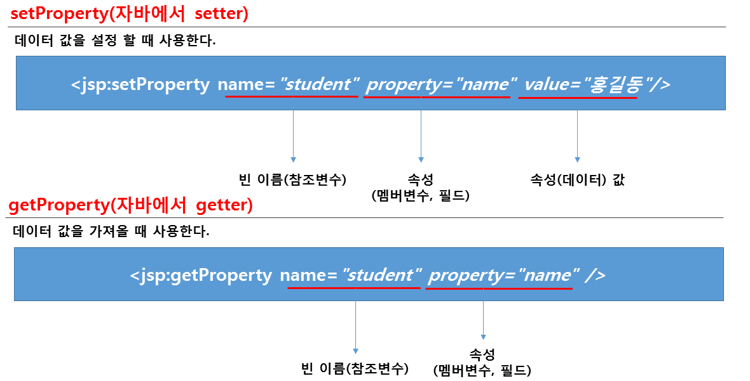
01
bean이란?
자바의 속성과 메소드로 이루어진 클래스이다.
복잡한 JSP코드를 줄이고, 디자인과 기능의 역할을 분리할 수 있다.
소스코드를 재사용하기에 용이하다.
bean을 만든다는 것은 데이터 객체를 만들기 위한 클래스를 만드는 것이다.
비타소프트(주)
김 우 빈

Slide 5
02
데이터베이스 개요 및 환경구축
데이터베이스 활용에 필요한 환경구축

Slide 6
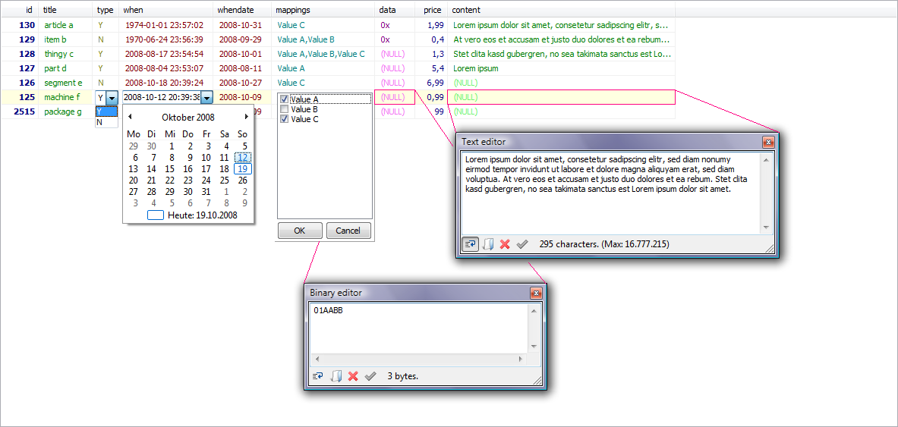
02
데이터베이스 사용 환경구축
MySQL Community 설치 및 환경변수 설정
필요에 따라 HeidiSQL과 같은 GUI환경의 소프트웨어 다운로드
데이터 컨트롤에 필요한 기본 문법 학습
비타소프트(주)
김 우 빈

Slide 7
03
JDBC 연동
데이터베이스 연동

Slide 8
03
JDBC연동 방법?
데이터베이스를 사용하기 위한 드라이버 파일 다운로드
JDBC 드라이버 로드 및 데이터베이스 연결
작업에 필요한 객체 생성 및 쿼리 실행
비타소프트(주)
김 우 빈

Slide 9
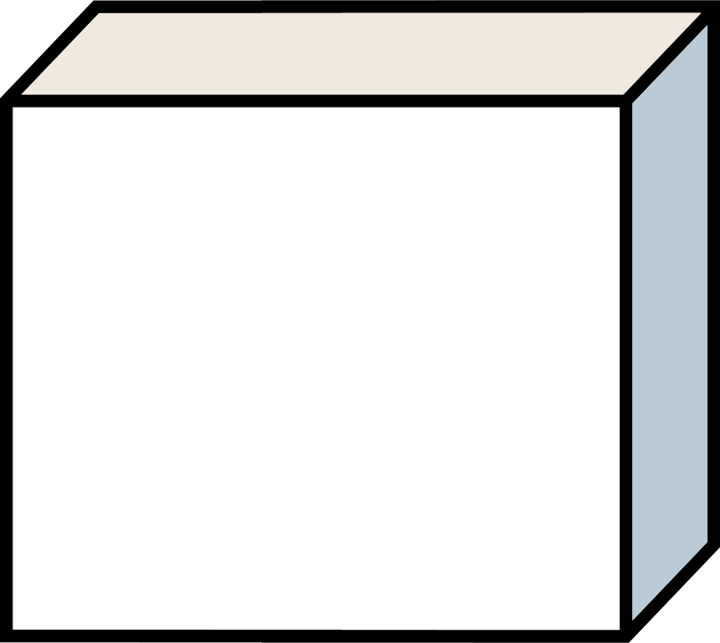
03
Statement VS PreparedStatement
Statement
PreparedStatement
사용자의 입력값에 따라 쿼리문의 형태가 바뀔 수 있어 보안에 취약하다.
(조건절에 OR 1=1 과 같은 값이 전달된다면 모든 사용자의 정보가 노출된다.)
호출될 때마다 데이터 처리 단계를 거치며 DB에 부하를 준다.
쿼리 문장 분석
컴파일
실행
ResultSet에 할당된 값이 있을 때 Statement를 close() 하면 ResultSet또한 값을 잃는다.
사전에 정의된 쿼리만을 호출하며 ? 부분에만 변화를 주기 때문에 쿼리문의 형태가 바뀌지 않는다.
데이터 처리 단계를 선언될 당시만 거친 후 캐시에 담아 재사용하기에 성능상 용이하다.
ResultSet에 값을 할당했을 때, PreparedStatement가 close() 되더라도 ResultSet의 값은 유지된다.

Slide 10
04
JSP 커넥션 풀
커넥션 풀을 활용한 DB연결

Slide 11
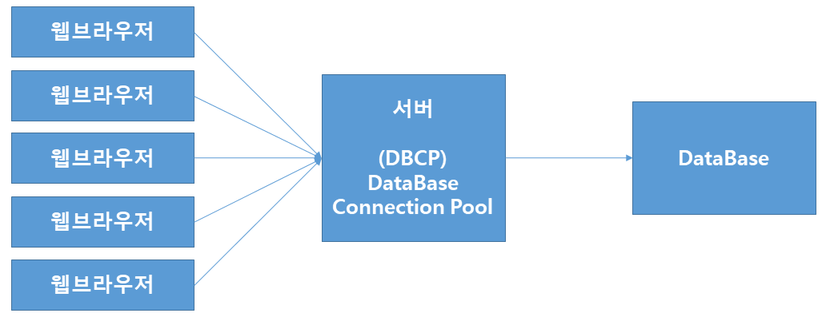
04
커넥션 풀이란?
XML형태의 Resource 코드를 작성한 후, 클라이언트가 필요로 할 때 가져다 쓰는 개념이며, 재활용 가능하여 매번 새로운 코드를 작성하여 연동하지 않아도 된다.
커넥션 풀 구조
기존 DB연결
비타소프트(주)
context.xml 작성
김 우 빈
커넥션 풀 활용

Slide 12
05
JSP 파일 업로드
서버에 파일 업로드하기

Slide 13
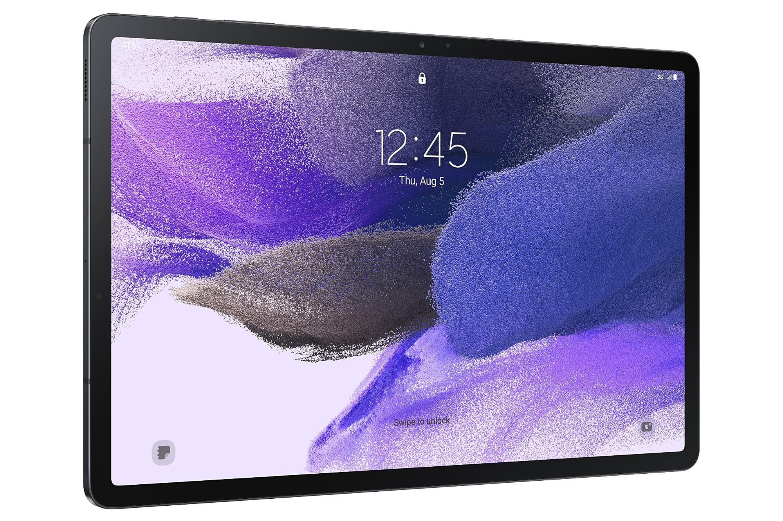
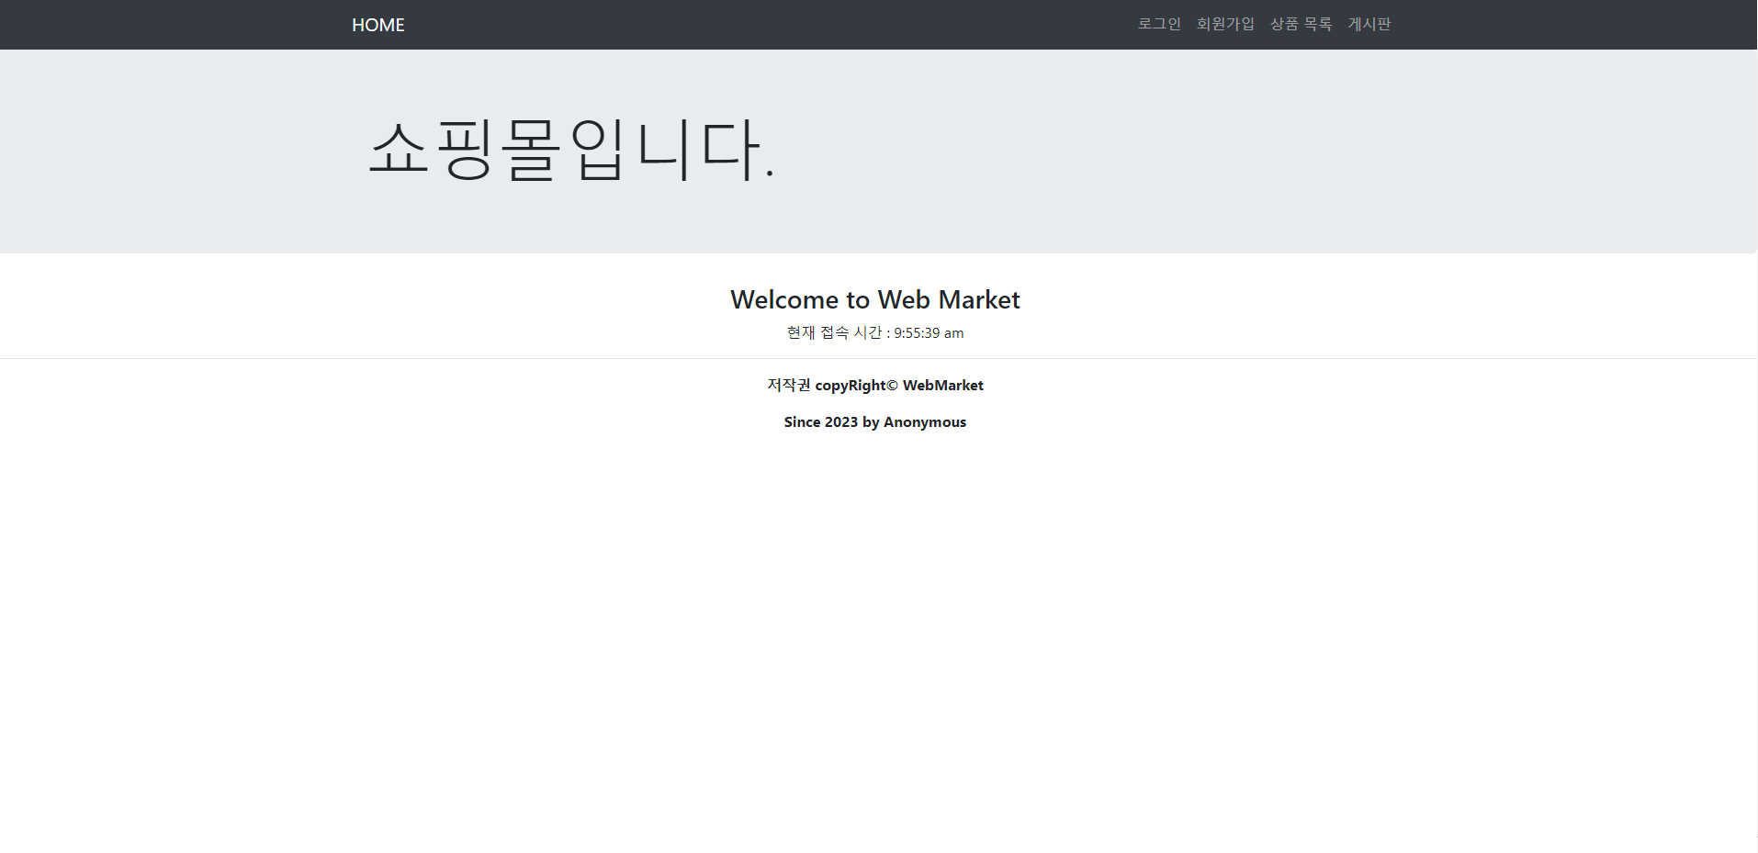
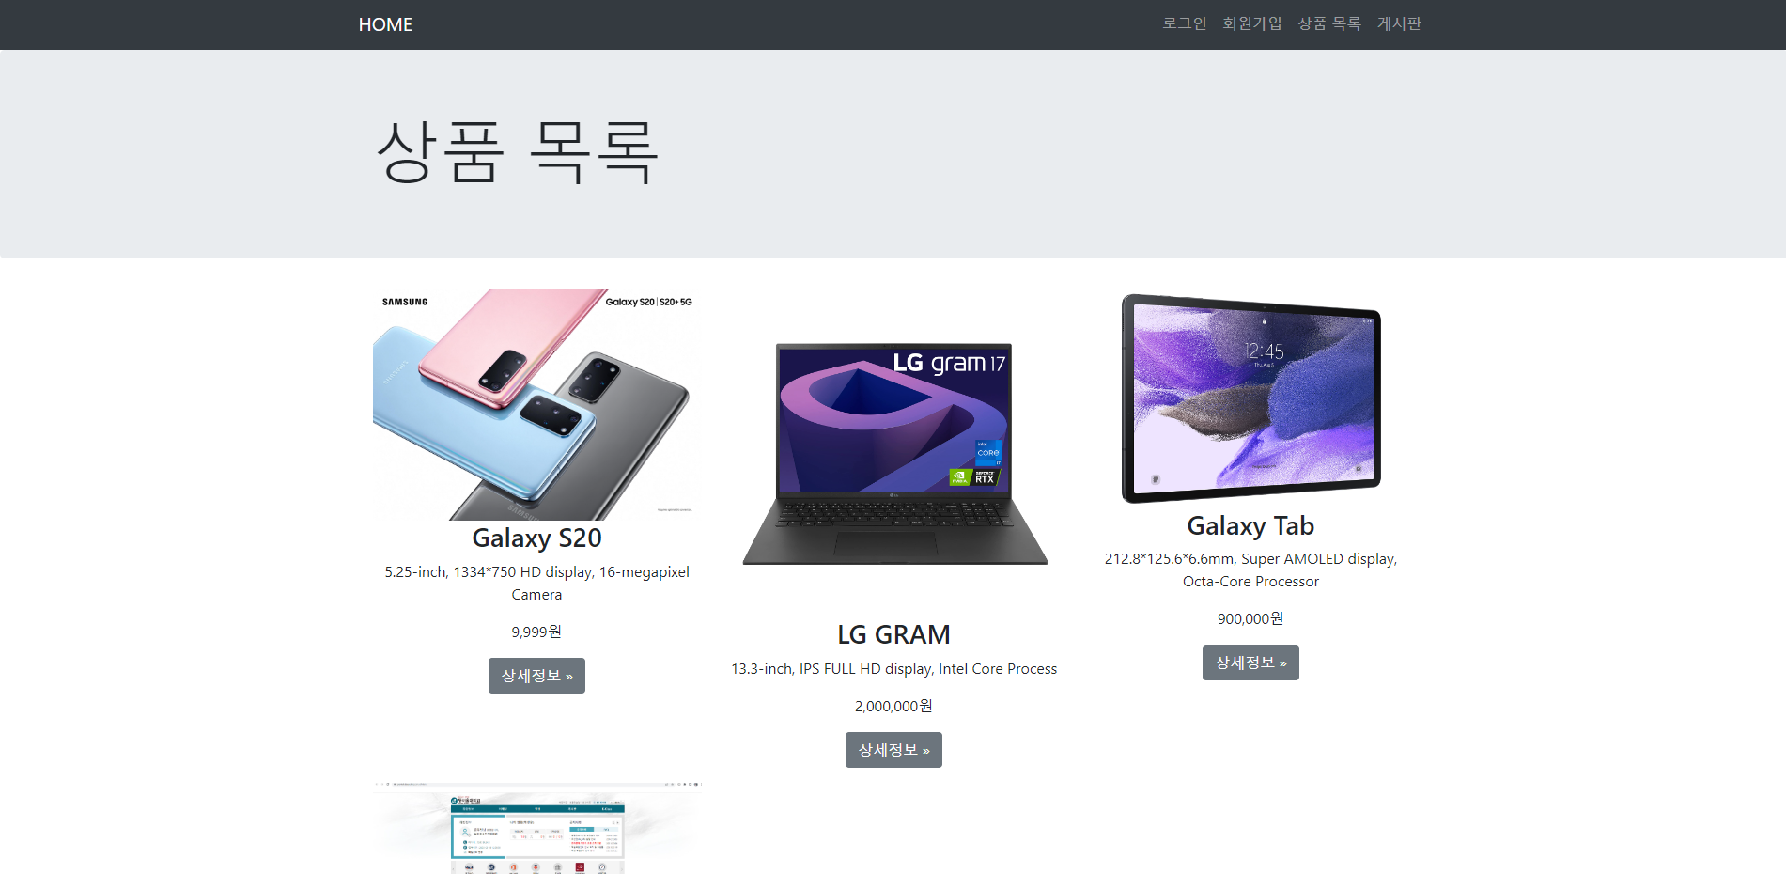
05
JSP 파일 업로드 과정
<form>태그에 method를 post로, enctype을 multipart/form-data로 설정한다.
Cos.jar, commonsfileupload.jar와 같은 파일 업로드 라이브러리를 활용한다.
파일 업로드가 정상적으로 완료되는지 확인한다.
비타소프트(주)
김 우 빈

Slide 14
06
유효성 검사
사용자 입력값 검사하기

Slide 15
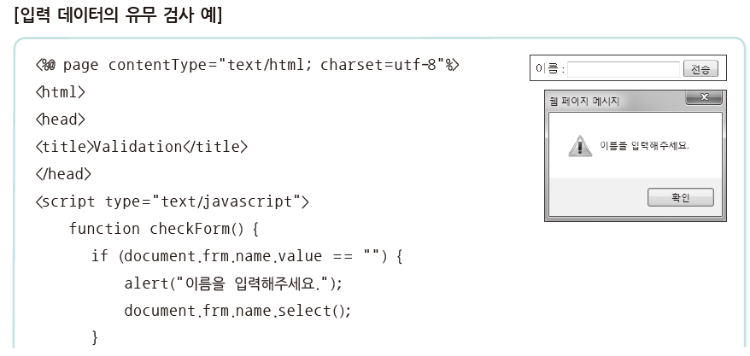
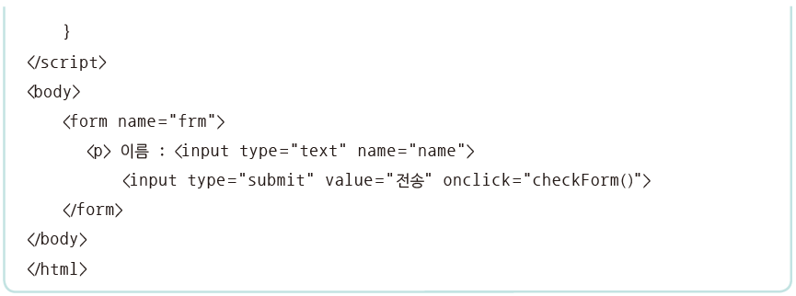
06
유효성 검사란?
사용자가 입력한 값이 특정 규칙에 맞게 입력되었는지 검증하는 것
보안 공격 이나 오류에 대한 방지가 가능하므로 반드시 검사해야함
자바스크립트 & 정규식을 활용한 검사가 주로 이루어짐
기본 양식
기본 유효성 검사 예시
비타소프트(주)
김 우 빈
유효성 검사 기법

Slide 16
07
EL, JSTL 태그 라이브러리
EL, JSTL에 대해 알아보기

Slide 17
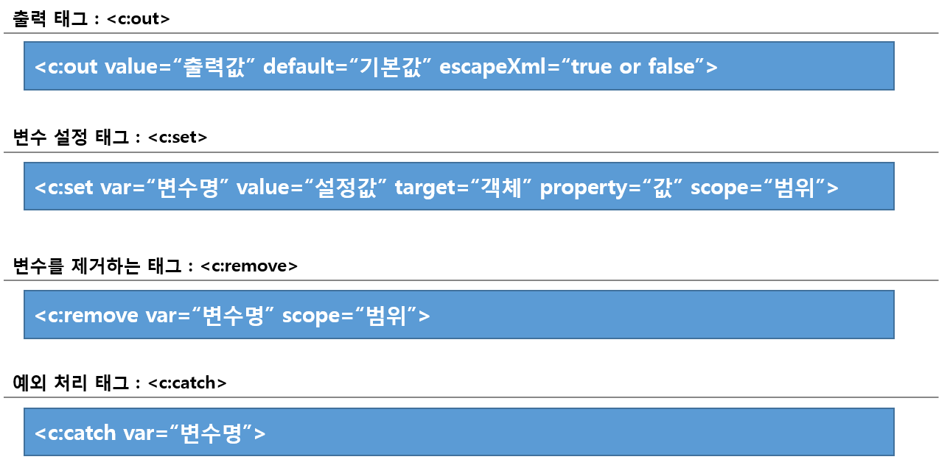
07
EL, JSTL 태그 라이브러리란?
EL: 표현식 또는 액션태그(<%= %>)를 대신해서 값을 표현하는 언어
JSTL: 코드의 가독성을 높이고자, JSP 내에서 예약어처럼 사용(if, forEach ...)할 수 있는 태그
태그 라이브러리를 사용하여, 코드의 가독성 및 생산성을 높일 수 있다.
JSTL 태그의 활용
EL 태그의 활용
비타소프트(주)
김 우 빈
산술 : +, -, *, / %
관계형 : ==, != <, >, <=, >=
조건 : a? b : c
논리 : &&, ||

Slide 18
08
다국어 처리
다국어 지원하는 웹 사이트 만들어보기

Slide 19
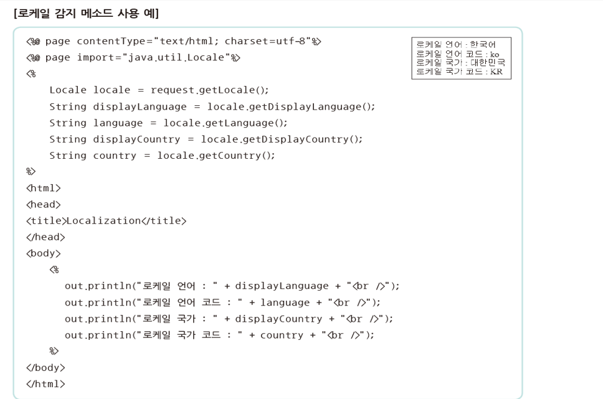
08
다국어 처리란?
사용자의 국가에 따른 언어를 지원하는 서비스
언어와 지역적 차이를 기술 변경 없이 소프트웨어에 바로 적용하는 것
언어와 지역에 적용되는 국제화와 특정 지역의 문화에 맞추는 지역화로 나눈다.
언어 및 국가 가져오기
로케일 감지 사용 예
비타소프트(주)
로케일 메서드 종류
김 우 빈

Slide 20
09
시큐어리티 - 보안처리
특정 사용자만이 활용 가능한 부분 제작하기

Slide 21
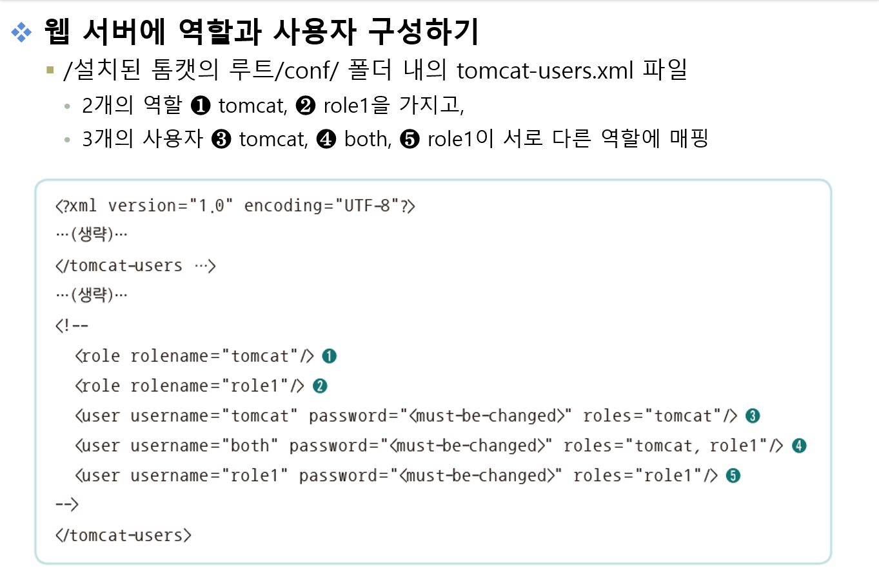
09
보안처리란?
허가된 사용자만이 특정 페이지에 접근할 수 있도록 제한하는 기능
웹 공격자가 전송 데이터를 중간에 가로채는 등의 행위를 방지
Web.xml 파일에 보안 구성을 작성하는 선언적 시큐리티와 메소드를 통해 권한을 부여하는 프로그래밍적 시큐리티 방식이 있다.
선언적 시큐리티
비타소프트(주)
프로그래밍적 시큐리티
김 우 빈

Slide 22
10
필터(Filter)
특정 사용자만이 활용 가능한 부분 제작하기

Slide 23
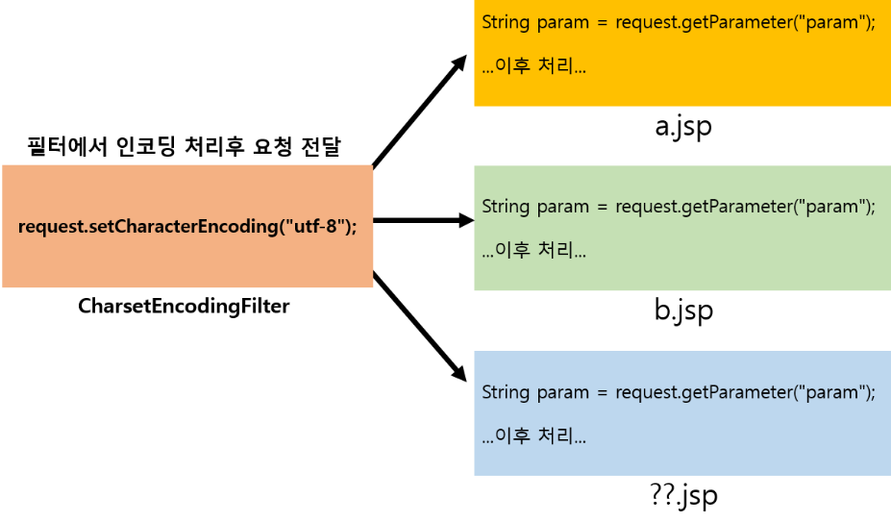
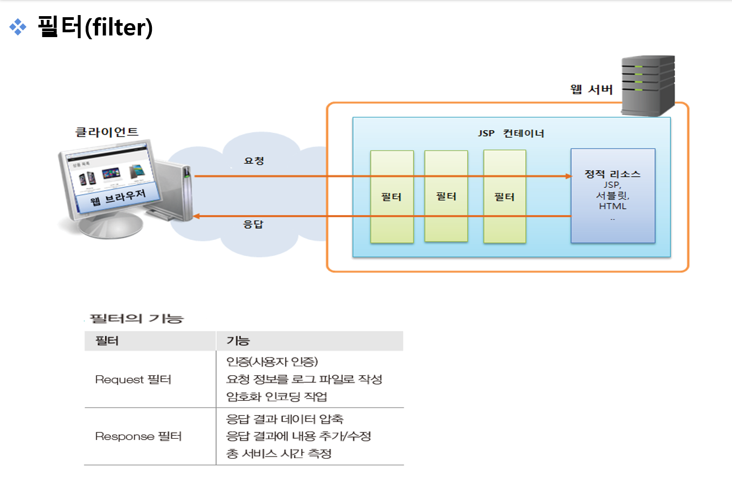
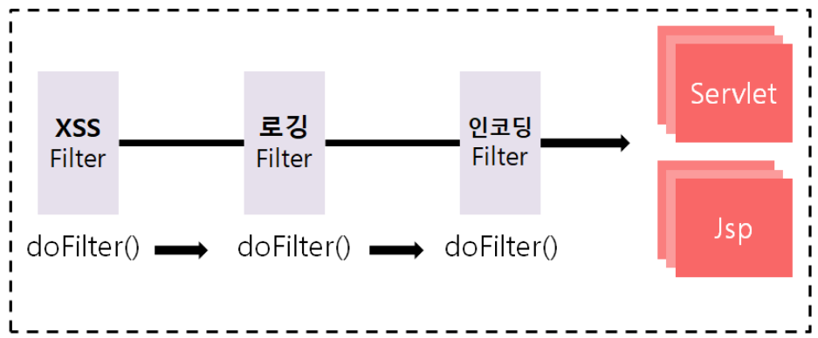
10
필터 란?
request와 response객체를 받아 공통적으로 필요한 부분을 처리하는 것
서블릿의 dodGet(), doPost() 메서드와 유사하기 때문에 익숙하게 사용이 가능하다.
필터는 HTTP 요청과 응답을 변경할 수 있는 코드로 재사용 가능하다.
공통적으로 처리될 부분
비타소프트(주)
김 우 빈
필터 체인

Slide 24
1
포워딩 기법
전달받은 요청을 처리하는 기법에 대해 알아보기

Slide 25
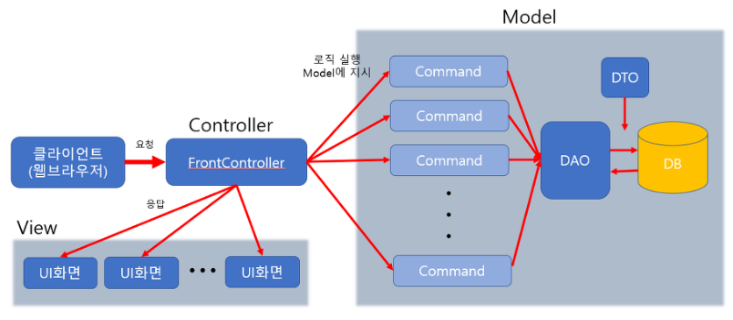
1
포워딩 기법이란?
전달받은 요청의 주소를 활용하여 미리 정의된 주소로 이동하는 것
다양한 패턴들과 함께 사용하여 사용자 경험을 좋게 만들 수 있다.
RequestDispatcher
MVC 패턴
비타소프트(주)
URL 패턴
김 우 빈

Slide 26
2
쇼핑몰 구현
쇼핑몰 UI 구축하기

Slide 27
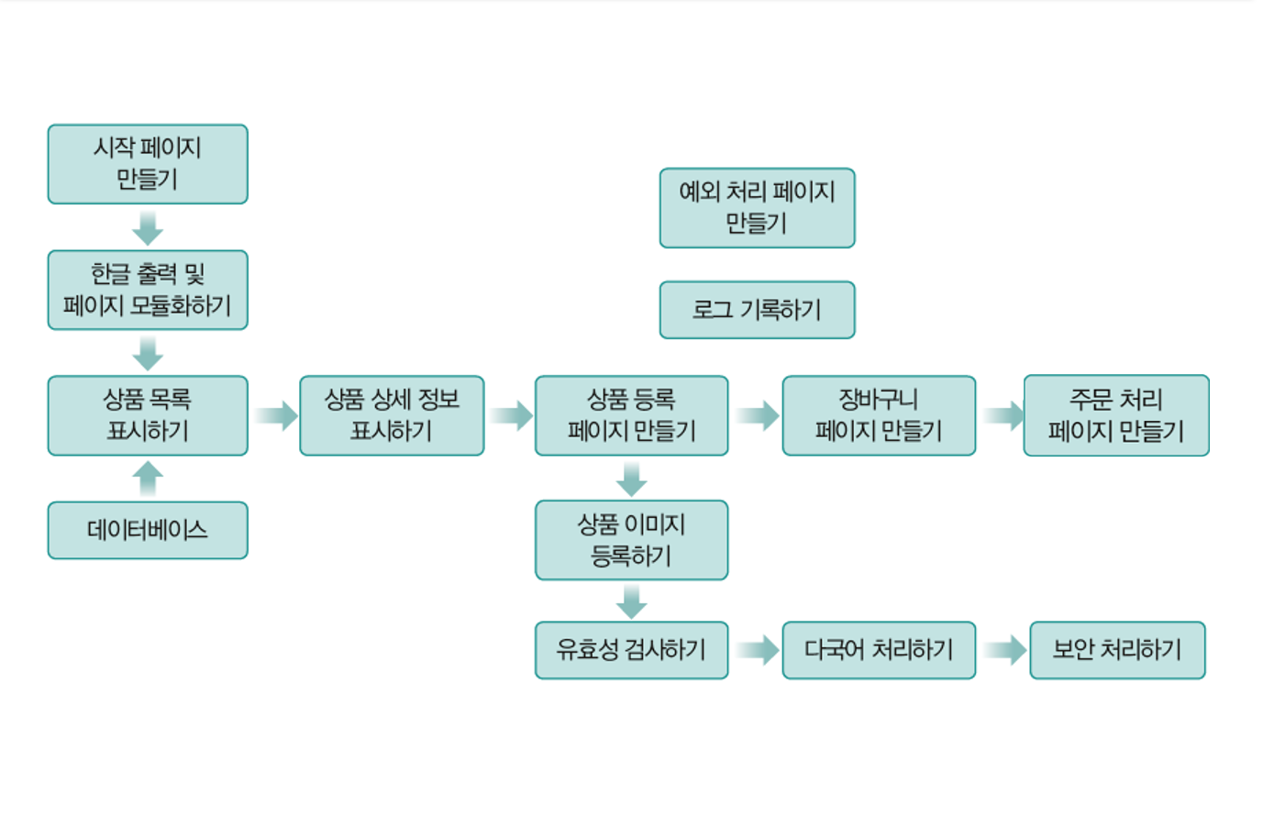
2
쇼핑몰 UI 구현
개발 소프트웨어: Eclipse
사용 데이터베이스: MySQL
JSP를 활용한 웹 개발
비타소프트(주)
김 우 빈

Slide 28
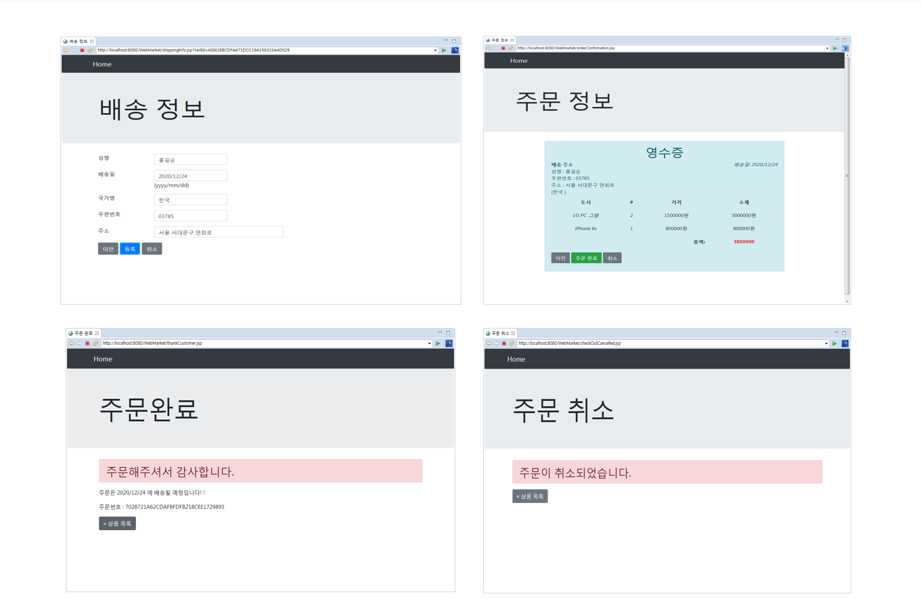

Slide 29
3
쇼핑몰 구현
데이터베이스 연동하기

Slide 30
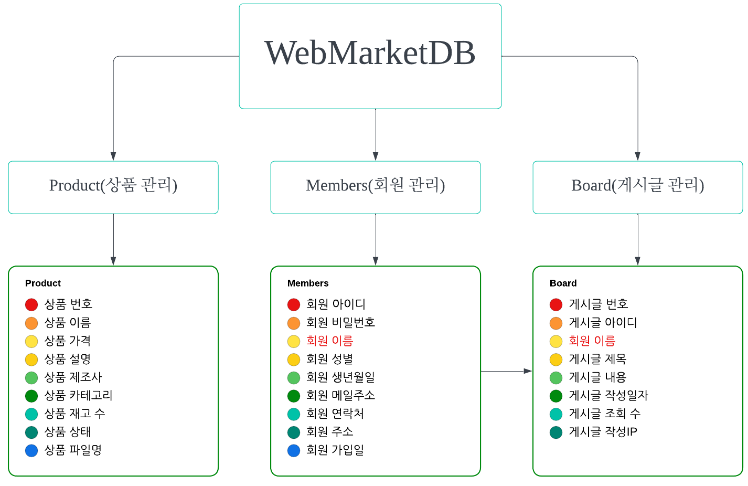
3
쇼핑몰 데이터베이스 생성
개발 소프트웨어: Eclipse
사용 데이터베이스: MySQL
데이터베이스를 생성하여 데이터 관리
비타소프트(주)
김 우 빈

Slide 31
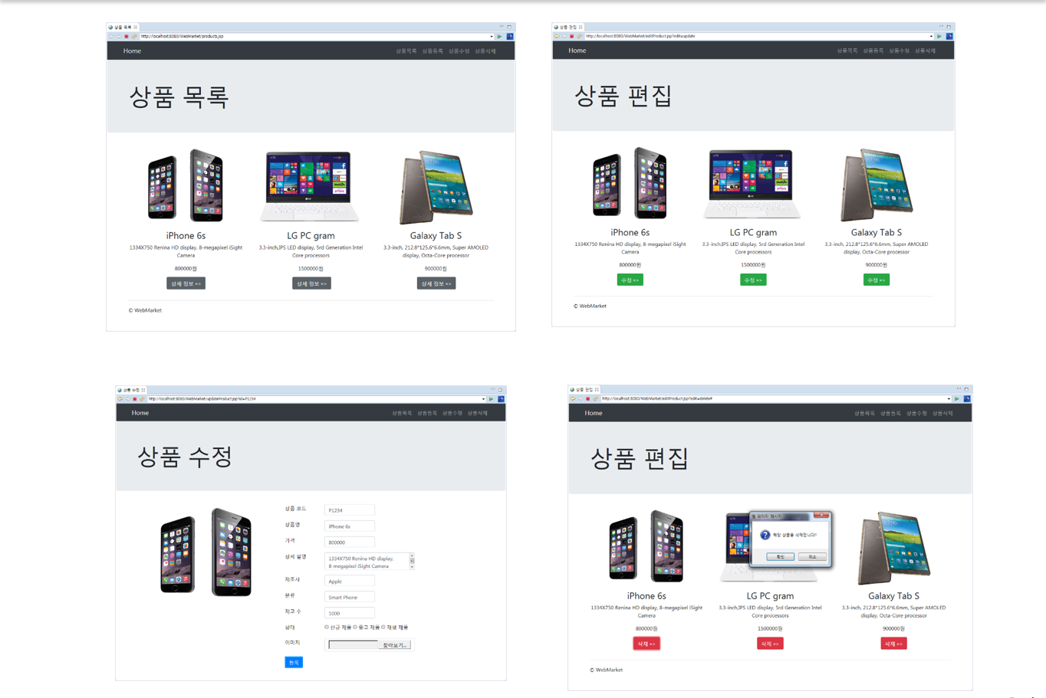

Slide 32
4
쇼핑몰 구현
MVC 패턴을 활용한 게시판 구현

Slide 33
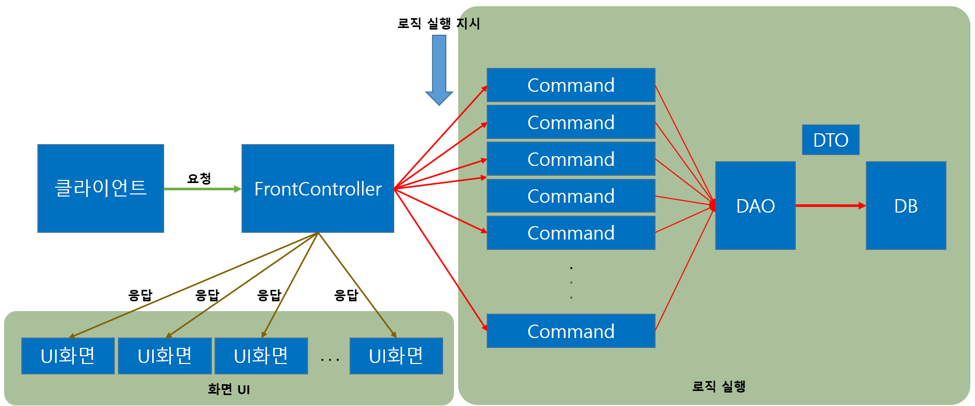
4
MVC 패턴이란?
Model, View, Controller의 앞 글자를 뜻하는 용어이다.
Model은 데이터베이스와의 관계를 담당(DAO, DTO), View는 클라이언트한테 보여지는 UI화면 Controller는 클라이언트의 요청을 적절한 Model에 연결하고 View를 통한 화면 조회를 담당한다.
비타소프트(주)
김 우 빈

Slide 34
